Slide 1
Zostań EKObohaterem!

Slide 2
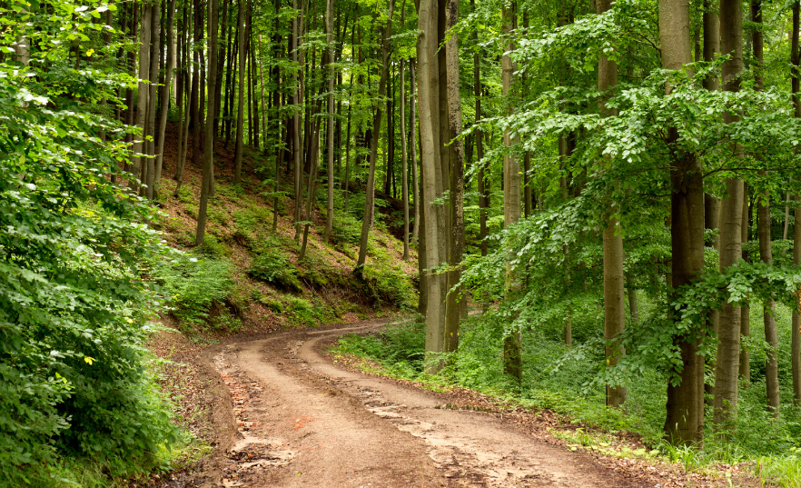
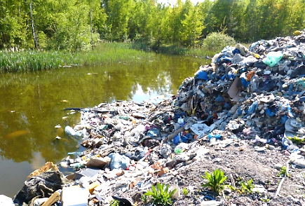

Slide 3
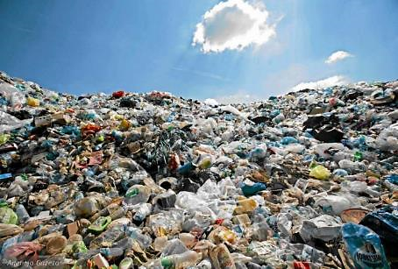
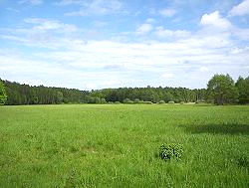
Co wybierasz?
Małymi kroczkami możemy osiągnąć duże efekty!
Notes:
+
,

Slide 4
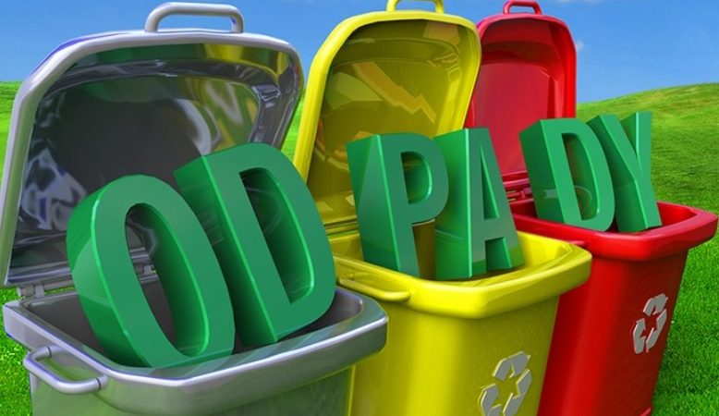
Czym są ODPADY ?
To substancje lub przedmioty, których
się pozbywamy.

Slide 5
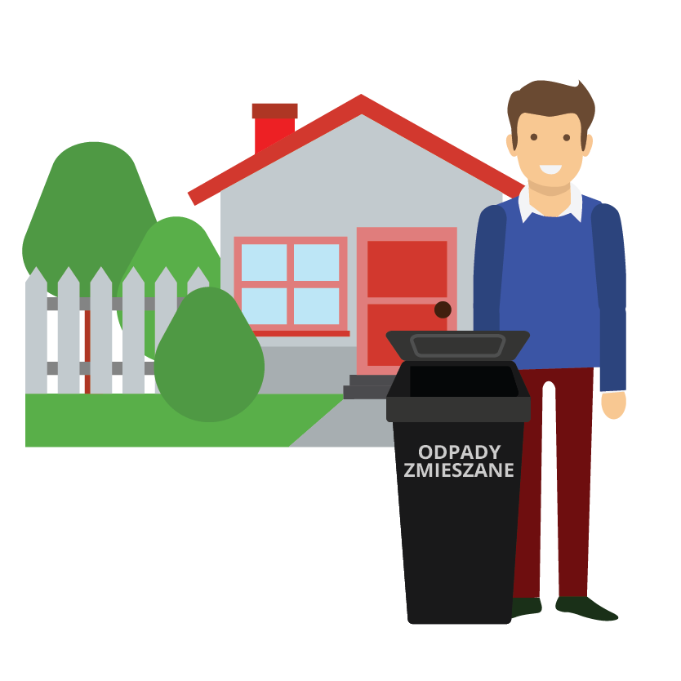
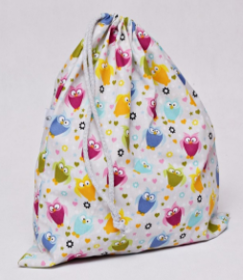
Ile odpadów produkujemy w naszych domach w ciągu roku?
450 kg
PAPIER
SZKŁO
METALE
I TWORZYWA
SZTUCZNE
130 x

Slide 6
Hierarchia sposobów postępowania z odpadami

Slide 7
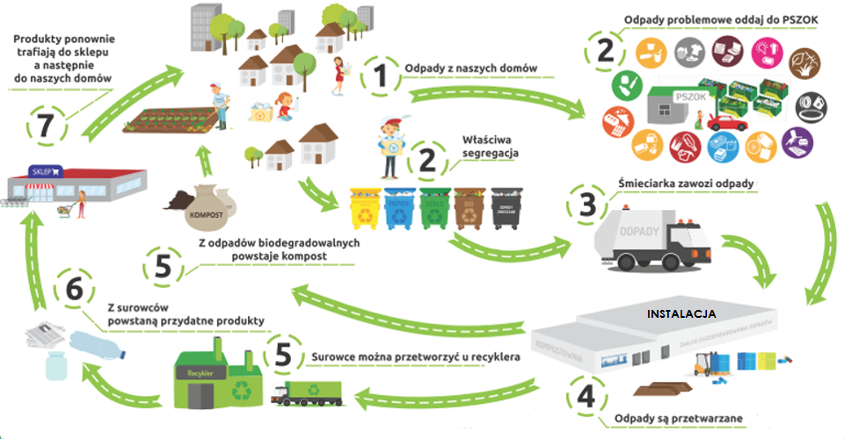
Cykl życia odpadów

Slide 8
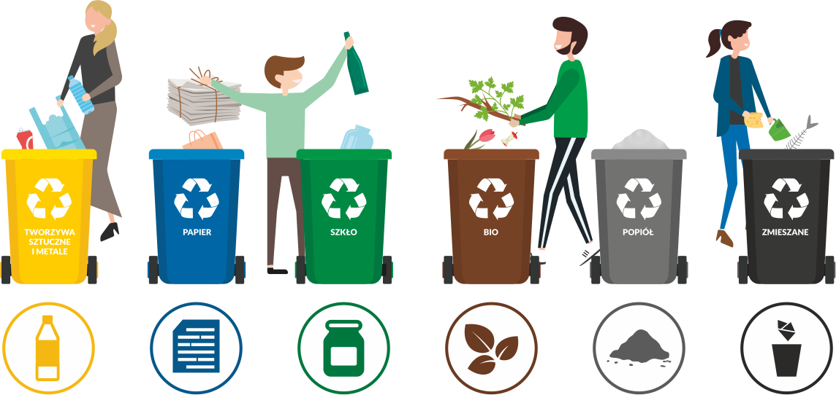
WSZYSCY MUSIMY SEGREGOWAĆ!!!

Slide 9
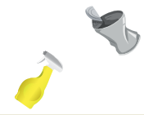
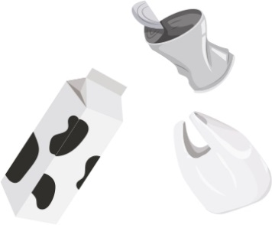
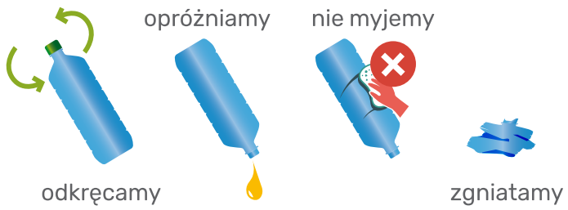
PLASTIK I METALE

Slide 10
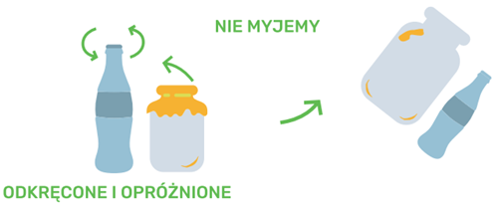
SZKŁO

Slide 11
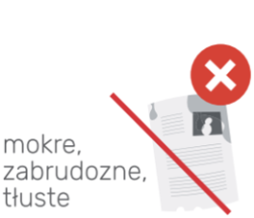
PAPIER

Slide 12
BIO

Slide 13
Kompostowanie

Slide 14
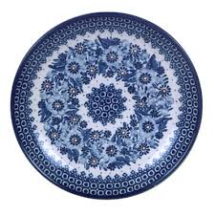
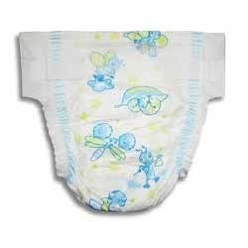
ZMIESZANE
(RESZTKOWE)

Slide 15
POPIÓŁ
Wrzucamy tylko popiół!

Slide 16
Odpady problemowe, niebezpieczne?

Slide 18
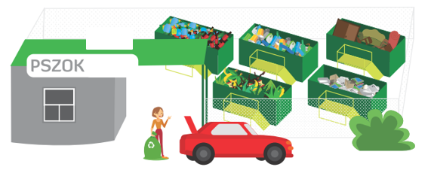
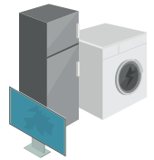
Jakie odpady?

Slide 19
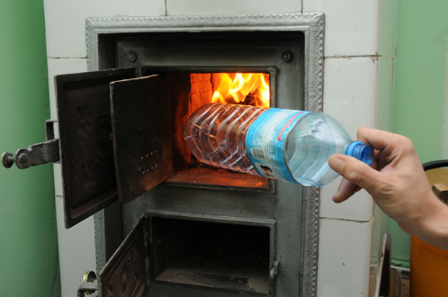

Slide 20
Ciekawostki
Czy wiesz, że makulatura ma 7 żyć? Dobrze wysegregowany papier może nam posłużyć 7 razy zanim straci swoje właściwości.
Plastikowe odpady stanowią duże zagrożenie dla przyrody, jeśli traﬁą np. do lasu czy morza - zwierzęta mogą się
w nie zaplątać lub nimi udusić.
Jeśli każdy z nas wyrzuci do kosza tylko jeden słoik, to na
składowiska w całej Polsce traﬁ rocznie 10 tys. ton szkła.
1 tona papieru z makulatury pozwala zaoszczędzić 17 drzew.

Slide 21
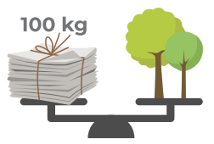
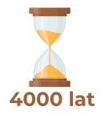
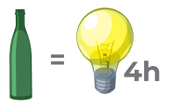
Ciekawostki
Każde 100 kg papieru to średniej wielkości dwa drzewa, przy czym należy wiedzieć, że jedno drzewo produkuje w ciągu roku tlen wystarczający dla 10 osób.
Tworzywa sztuczne produkuje się z ropy naftowej - zasobu, którego ilość jest ograniczona - odzyskując tworzywa sztuczne, oszczędzamy ropę naftową i zużywamy mniej energii.
Szkło można wielokrotnie przetwarzać – poddane recyklingowi zostanie wykorzystane do produkcji kolejnych opakowań lub włókien izolacyjnych.
Szkło nie ulega biodegradacji - czas jego
rozpadu może wynieść ponad 4000 lat.

Slide 22
I Ty możesz być EKObohaterem !

Slide 23
Co wybierasz?
Notes:
+
,

Slide 24
Wykorzystane źródła:
byceko.pl
ecoportal.com.pl
ekologia.pl
Ekorum
Fundacja Arka
Fundacja Nasza Ziemia
Główny Urząd Statystyczny
Ministerstwo Klimatu
nie-truje.pl
Polska Grupa Recyklingu PROEKO
postronienatury.pl
REKOPOL Organizacja Odzysku
Ulica Ekologiczna

Slide 25
Część warsztatowa

Slide 26
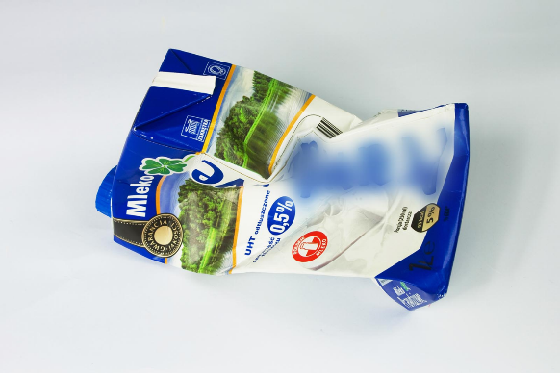
Karton po mleku

Slide 27
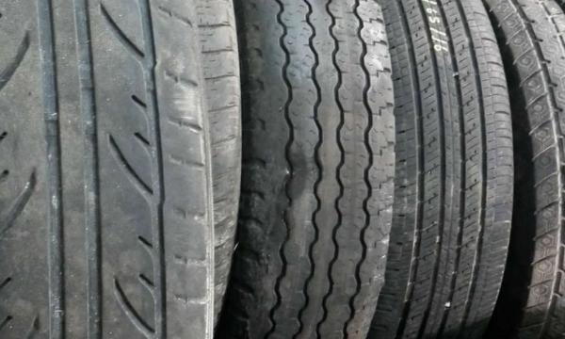
Stare opony

Slide 28
Przeterminowane lekarstwa

Slide 29
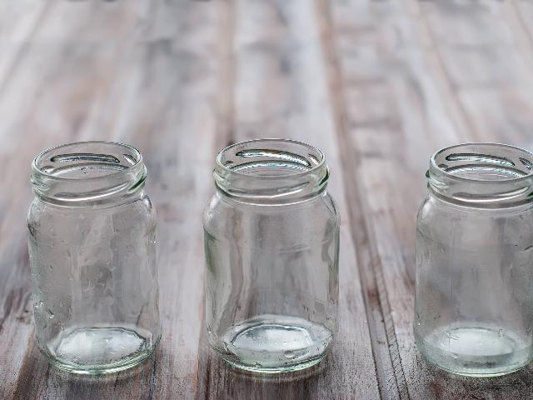
Słoiki

Slide 30
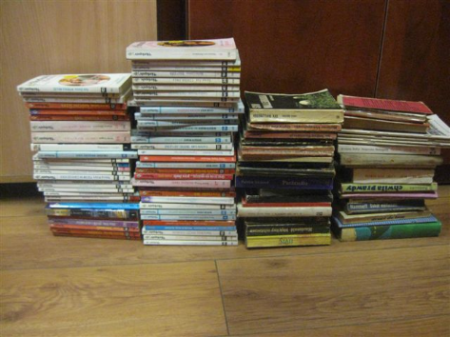
Niepotrzebna, stara książka

Slide 31
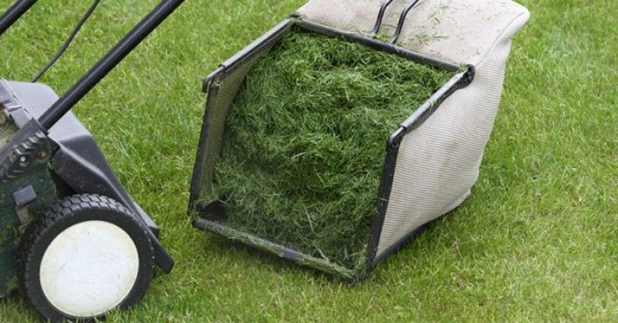
Skoszona trawa

Slide 32
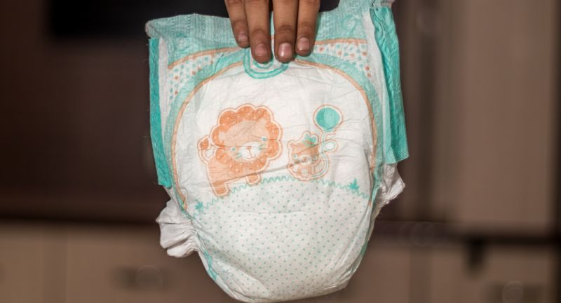
Zużyty pampers

Slide 33
Dziękujmy za uwagę!
Materiał opracowany na zlecenie Związku Międzygminnego „Czysty Region” w ramach programu:
Kompleksowa kampania edukacyjna i informacyjna Związku Międzygminnego „Czysty Region" w zakresie gospodarowania odpadami,
pod nazwą: „Odpady jako cenny surowiec"
Nr umowy o dofinansowanie: RPOP.05.02.00-16-0018/17-00

